Slide 1

第三节 参数的区间估计
第六章
一、区间估计的基本概念
二、正态总体均值与方差的区间估计
三、内容小结

Slide 2

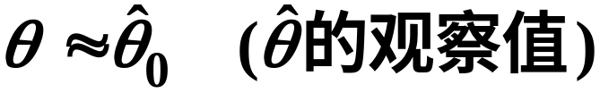
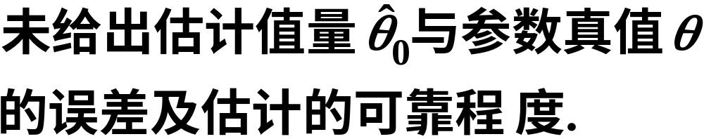

一、区间估计基本概念
1. 问题的提出
点估计法：
不足之处：
例1

Slide 3


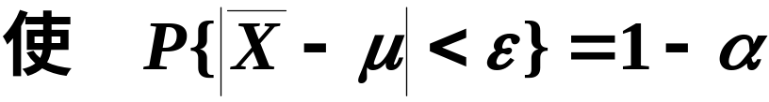

问：
很小
较大
区间估计解决了上述问题，从而克服了点估计的不足之处.

Slide 4
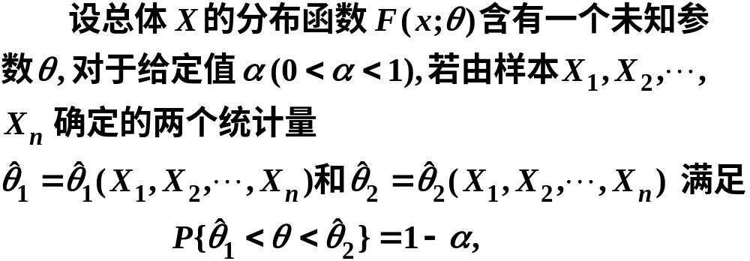
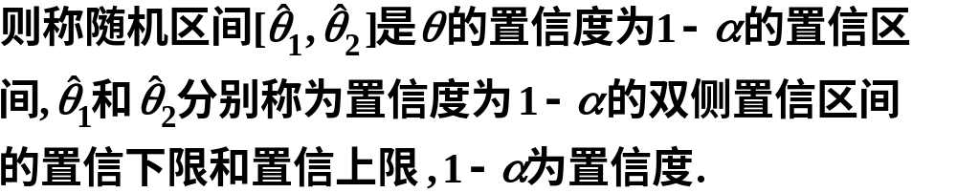
2. 置信区间与置信度
定义6.7

Slide 5
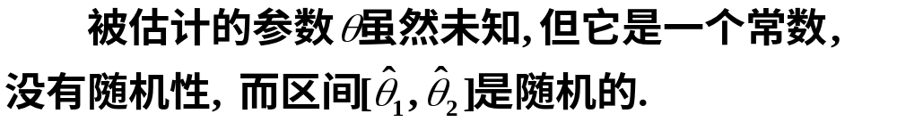
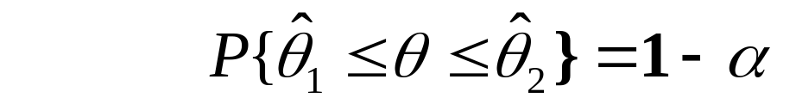
关于定义的说明
因此定义中下述表达式
的本质是:

Slide 6
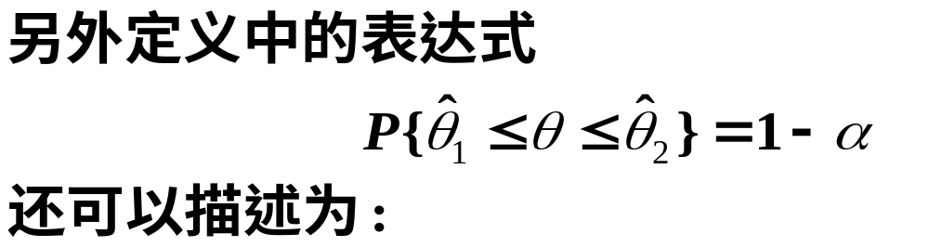
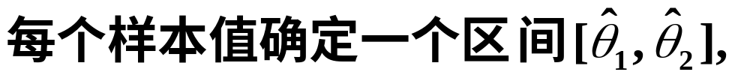
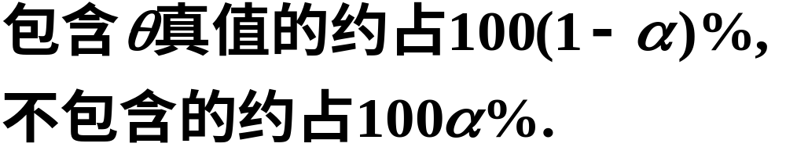
若反复抽样多次(各次得到的样本容量相等,都是n)
按贝努利大数定理, 当抽样次数充分大时，在这些区间中包含θ 真值的频率接近置信度 1−α , 即

Slide 7
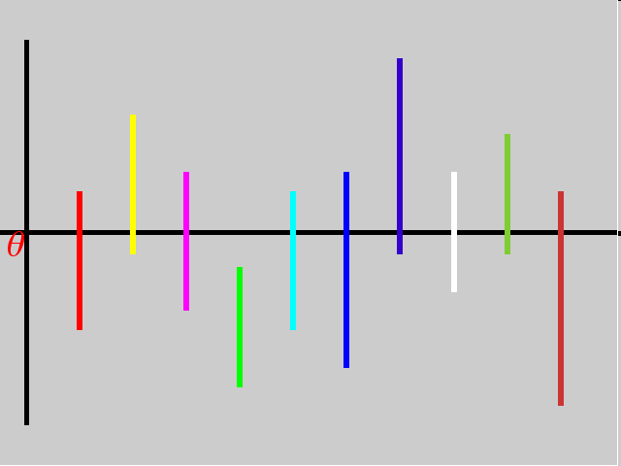
例如

Slide 8

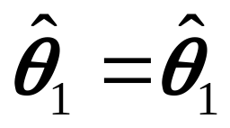
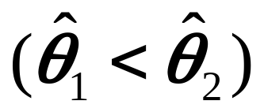
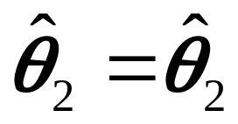
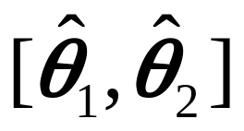
由定义可见，
对参数 作区间估计，就是要设法找出两个只依赖于样本的界限(构造统计量)
(X₁,…X_{n})
(X₁,…X_{n})
一旦有了样本，就把 估计在区间
内.
这里有两个要求:

Slide 9
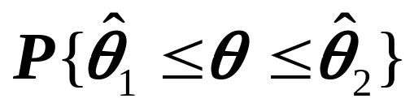
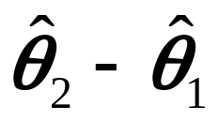
1. 要求 以很大的可能被包含在区间
内，就是说，概率 要尽可能大.
即要求估计尽量可靠.
2. 估计的精度要尽可能的高. 如要求区间
长度 尽可能短，或能体现该要求的其它准则.
可靠度与精度是一对矛盾，一般是在
保证可靠度的条件下尽可能提高精度.

Slide 10
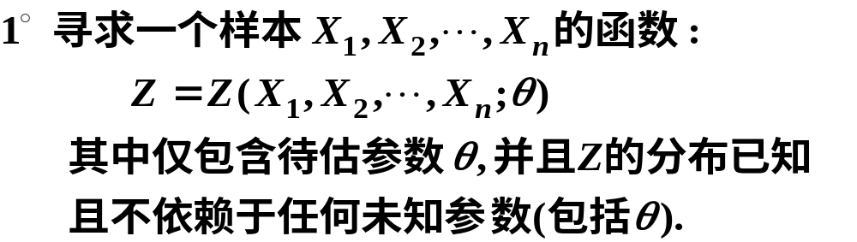
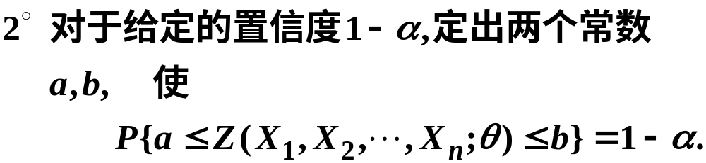
3. 求置信区间的一般步骤(共3步)
3° 作等价变形

Slide 11
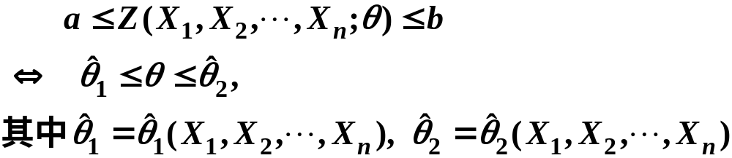


Slide 12

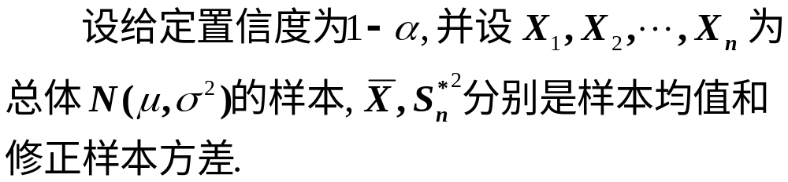



二、正态总体均值与
方差的区间估计
I. 单个总体
的情况
1.

Slide 13
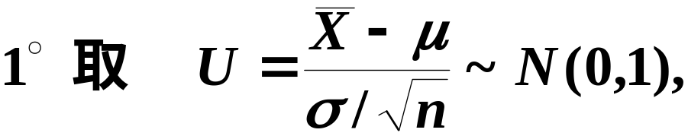
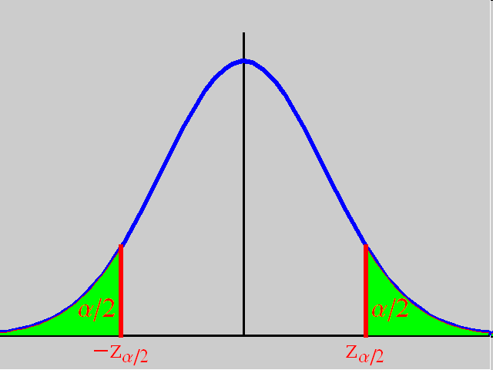

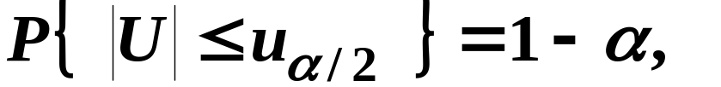
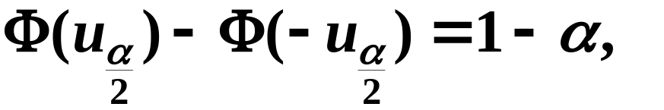
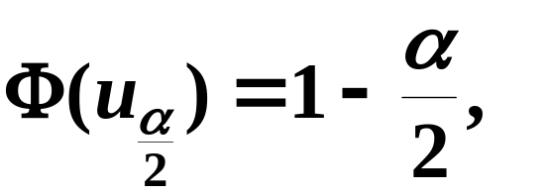
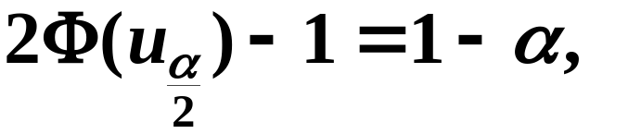
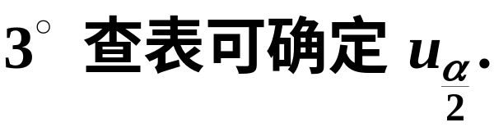

Slide 14
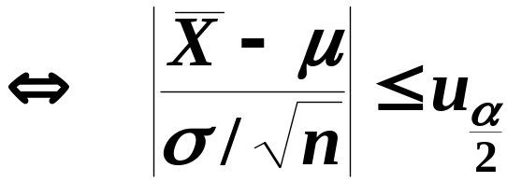
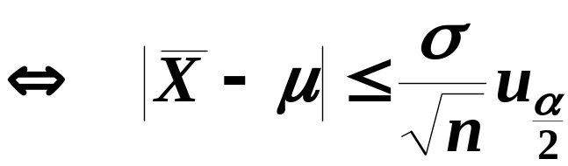
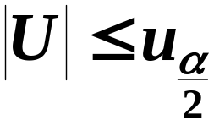
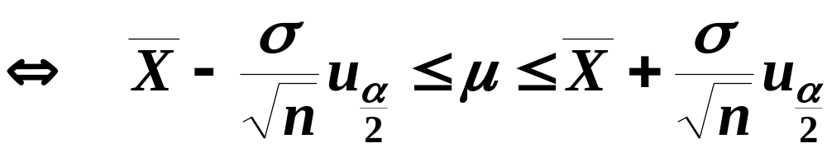
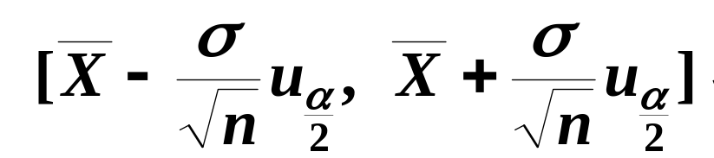
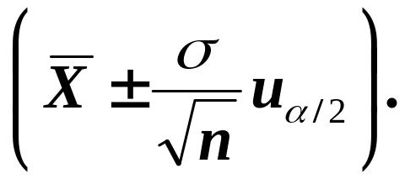
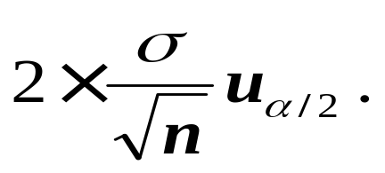
4° 作等价变形
简写成
其置信区间的长度为

Slide 15
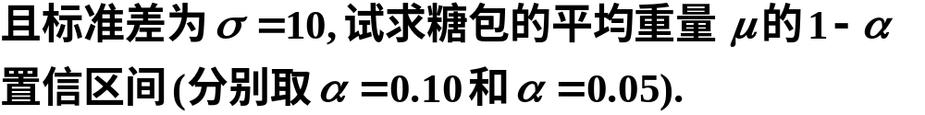



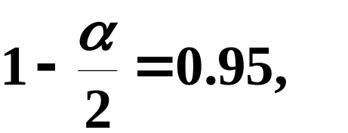



例2
包糖机某日开工包了12 包糖,称得重量(单位:克)分别为506, 500, 495, 488, 504, 486, 505,
513, 521, 520, 512, 485. 假设重量服从正态分布,
解

Slide 16
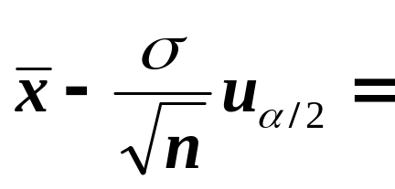
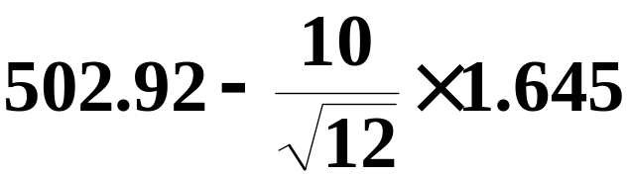

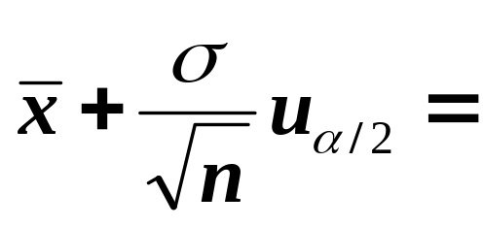
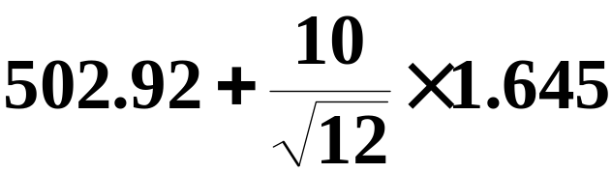


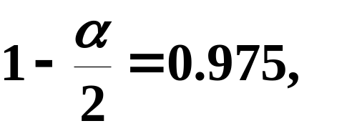


Slide 17
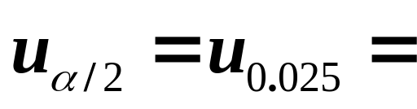



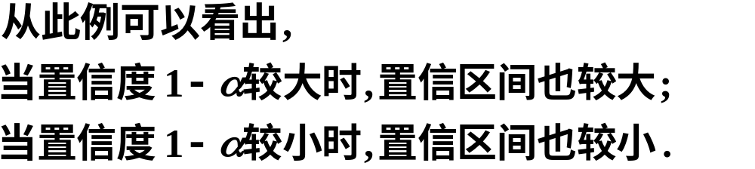
查表得

Slide 18

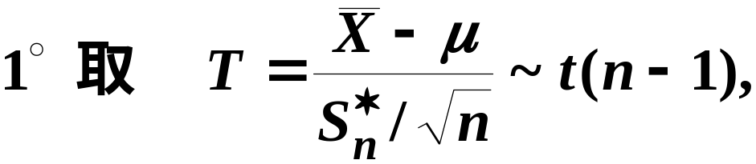
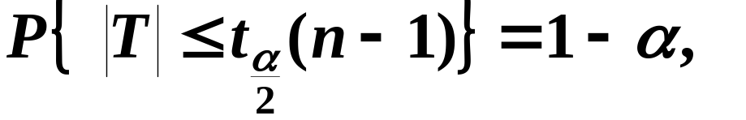
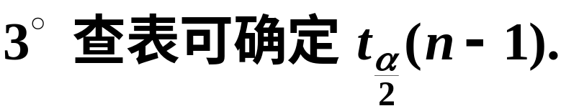
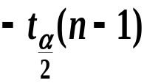
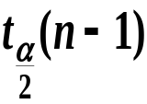
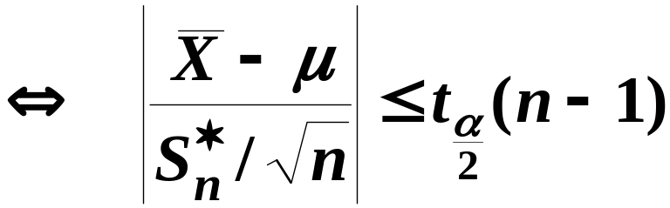

4° 作等价变形

Slide 19



简写成

Slide 20






例3
有一大批糖果,现从中随机地取16袋, 称得重量(克)如下:
设袋装糖果的重量服从正态分布, 试求总体均值
解

Slide 21






就是说估计袋装糖果重量的均值在500.4克与507.1克之间, 这个估计的可信程度为95%.
这个误差的可信度为95%.

Slide 22







例4
(续例2)如果只假设糖包的重量服从正态分布
解

Slide 23



2. 方差σ²的置信区间
推导过程如下:
根据第五章第三节定理知

Slide 24




Slide 25



进一步可得:
注意: 在密度函数不对称时,
习惯上仍取对称的分位点来确定置信区间(如图).

Slide 26








例5
(续例3) 求例3中总体标准差σ的置信度为0.95的置信区间.
解
代入公式得标准差的置信区间

Slide 27


Ⅱ.两个总体 的情况
讨论两个总体均值差和方差比的估计问题.

Slide 28


1.
推导过程如下:

Slide 29






Slide 30




Slide 31





Slide 32




例6
为比较І, ІІ两种型号步枪子弹的枪口速度,
随机地取І型子弹10发, 得到枪口速度的平均值为
随机
地取ІІ型子弹20发, 得枪口速度平均值为
假设两总体都可认为近似地服从正态分布, 且由生产过程可认为它们的方差相等, 求两总体均值差
信区间.
解
由题意, 两总体样本独立且方差相等(但未知),

Slide 33












Slide 34






例7
为提高某以化学生产过程的得率, 试图采用
一种新的催化剂, 为慎重起见, 在试验工厂先进行
试验. 设采用原来的催化剂进行了
次试验,
得到得率的平均值
又采用新的催化剂进行了
次试验,
得到得率
的平均值
假设两总
体都可认为近似地服从正态分布, 且方差相等, 求
两总体均值差
信区间.
解
由题意, 两总体样本独立且方差相等(但未知),

Slide 35



说明: 由于所得置信区间包含零, 在实际中我们认为采用这两种催化剂所得的得率的均值没有显著差别.

Slide 36





2.
推导过程如下:

Slide 37





根据F分布的定义, 知

Slide 38





Slide 39











例8
研究由机器A和机器B生产的钢管内径, 随
机抽取机器A生产的管子18只, 测得样本方差为
抽取机器B生产的管子13只,测
得样本方差为
设两样本相互独
立,且设由机器A和机器B生产的钢管内径分别服
从正态分布
均未知, 求方差比
信
区间.
解

Slide 40







Slide 41







例9
甲、乙两台机床加工同一种零件, 在机床甲
加工的零件中抽取9个样品, 在机床乙加工的零件
中抽取6个样品,并分别测得它们的长度(单位:mm),
由所给数据算得
在置信度
的置
0.98下, 试求这两台机床加工精度之比
信区间. 假定测量值都服从正态分布, 方差分别为
解

Slide 42







Slide 43

三、小结
点估计不能反映估计的精度, 故而本节引入了区间估计.
求置信区间的一般步骤(分三步).

Slide 44
求置信区间的一般步骤(共3步)
3° 作等价变形

Slide 46



正态总体均值与方差的区间估计

Slide 47






Slide 48




Slide 49




例5
备份题
解

Slide 50





Slide 51







